Slide 1

Дипломная работа
Кафедра «Информационные технологии»
На тему: «Игровое 2D приложение в жанре аркадного симулятора жизни фермера в top-down проекции на платформе Unity»
Исполнитель: студент группы ИТИ-41
Дубовцов И.Д.
Руководитель: доцент
Кравченко О.А.

Slide 2
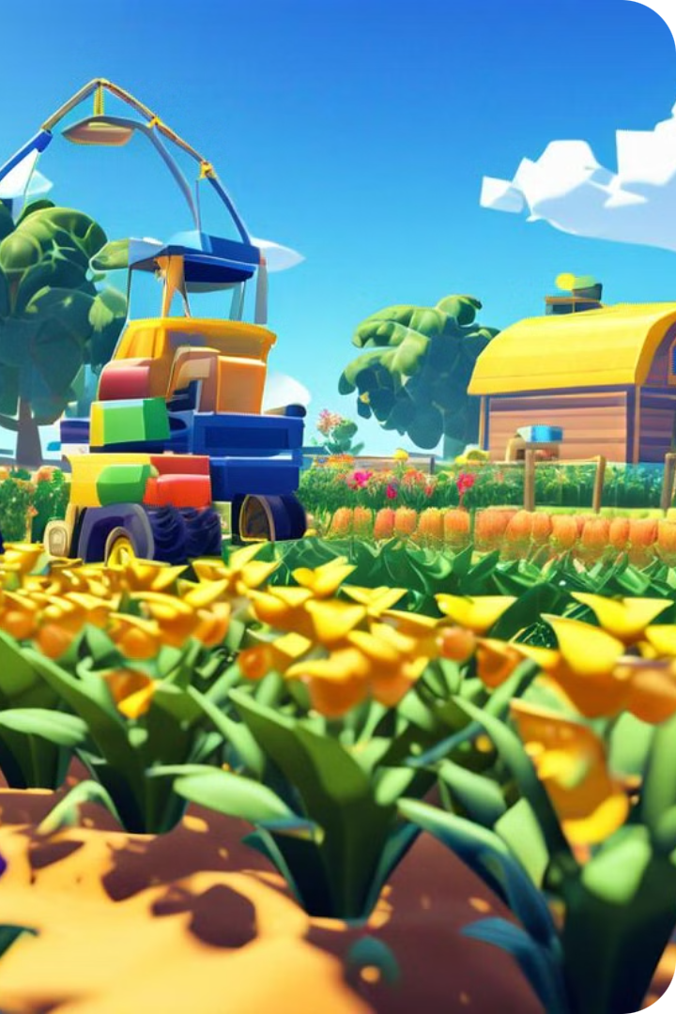
Цель разработки

Slide 3

Основные задачи в ходе разработки

Slide 4
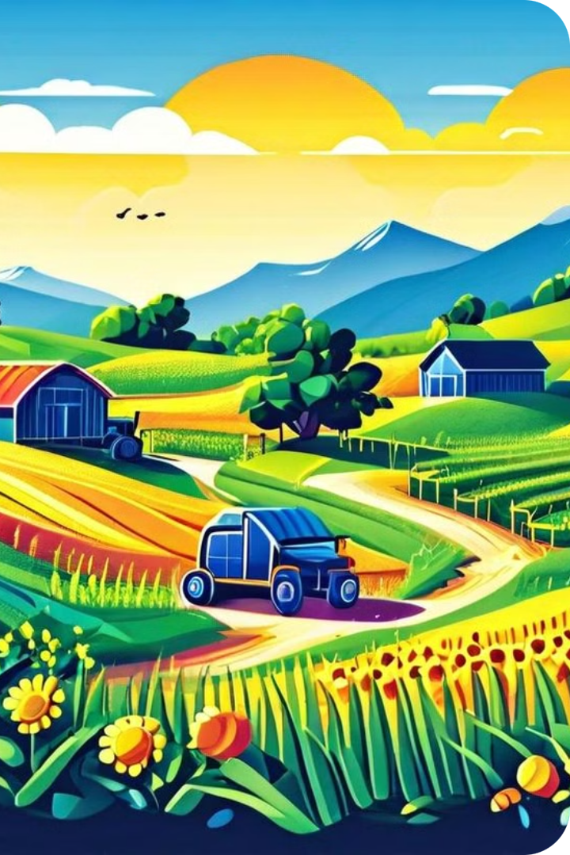
Актуальность разработки

Slide 5
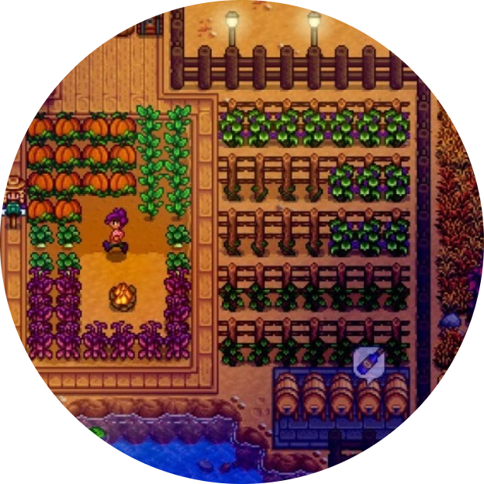
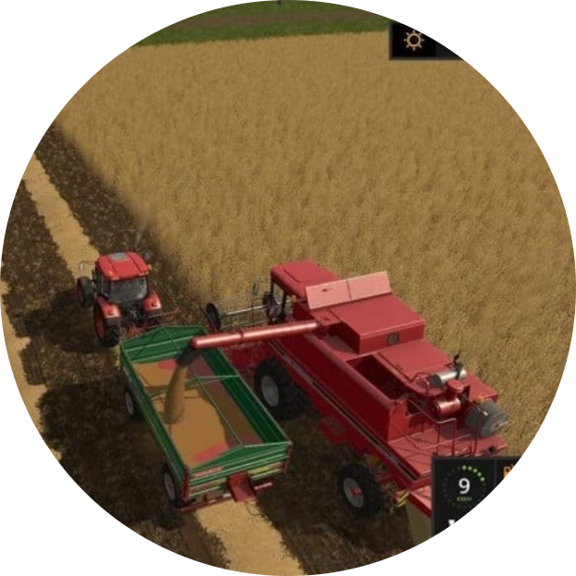
Анализ представителей
Stardew Valley
Farming Simulator

Slide 6
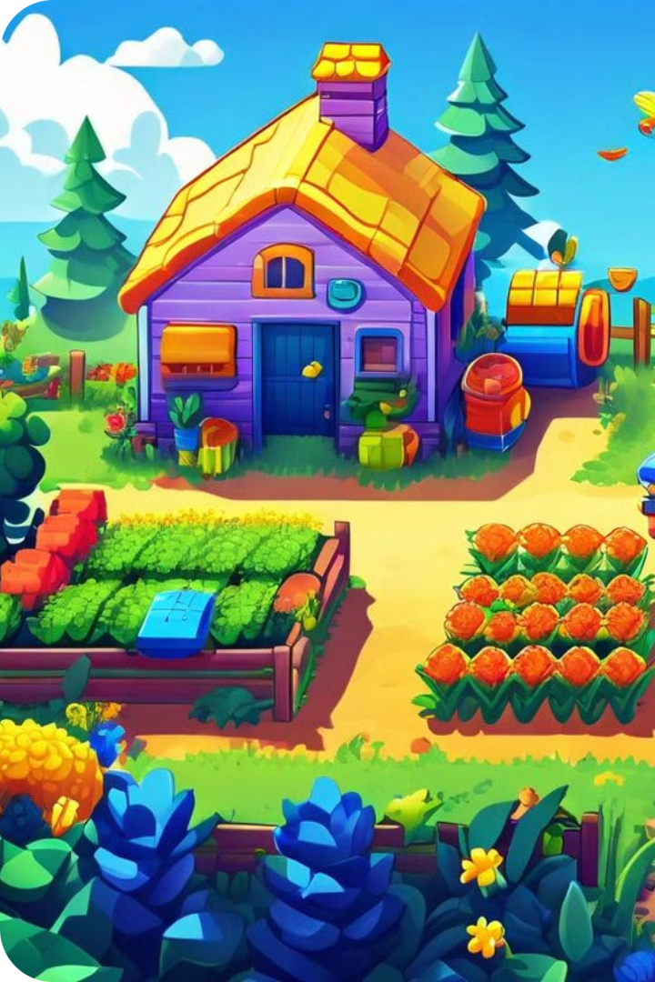
Концепция игры

Slide 7




Средства разработки
Unity
Visual Studio
Blender
Git

Slide 8
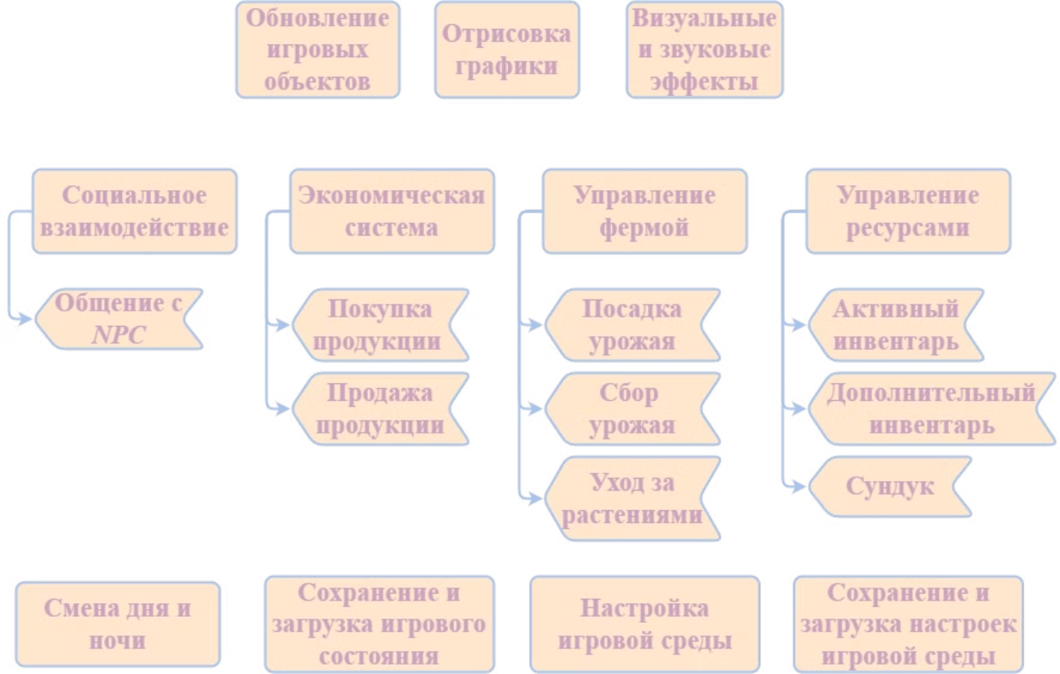
Функциональные возможности

Slide 9
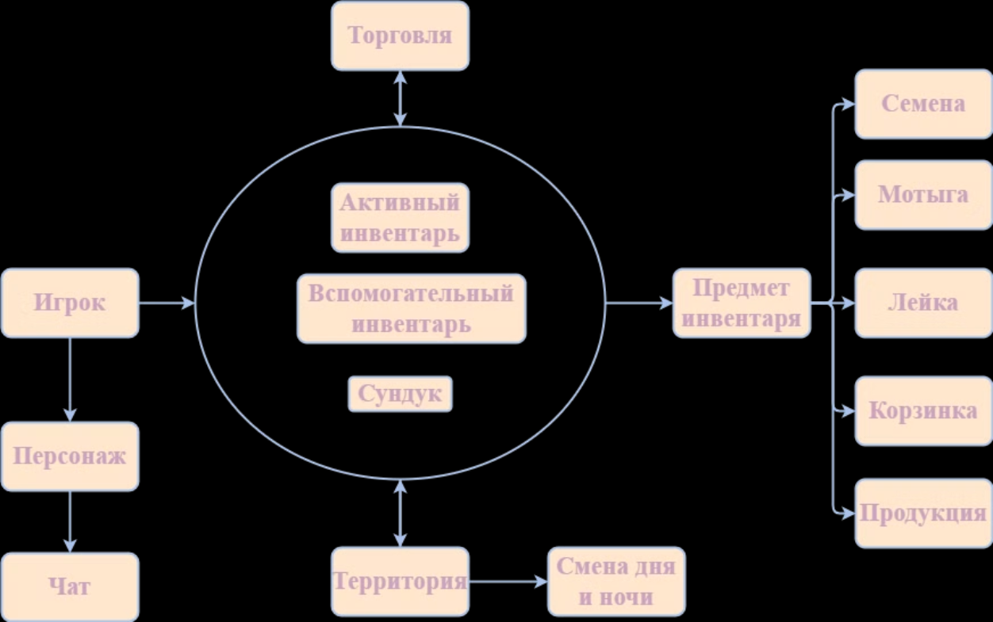
Определение сущностей

Slide 10
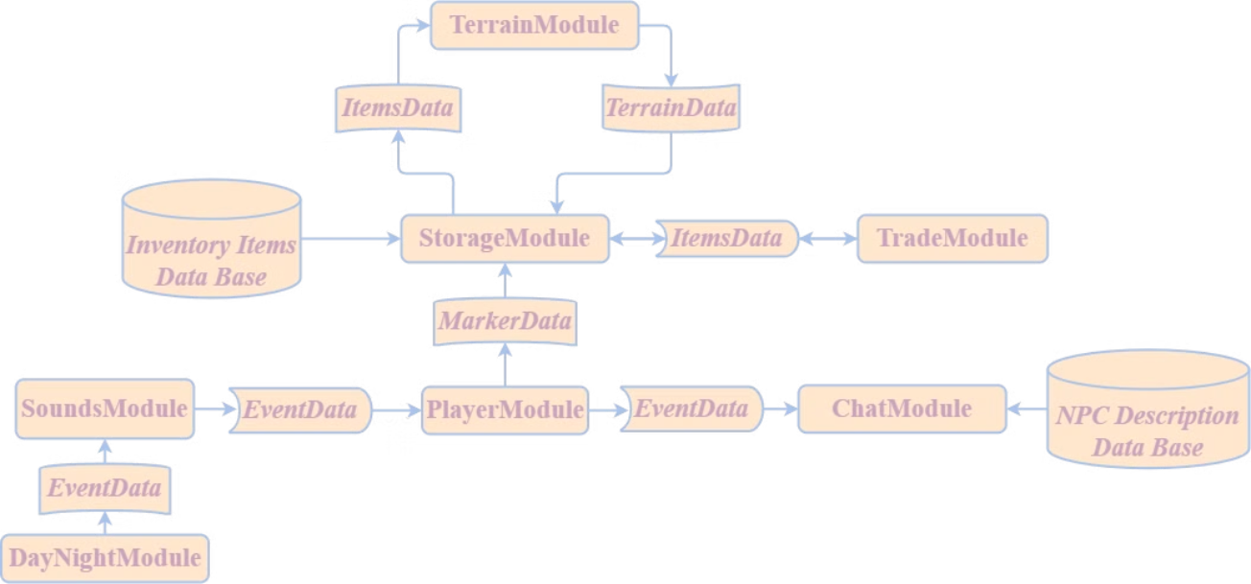
Схема взаимодействия игровых модулей приложения

Slide 11
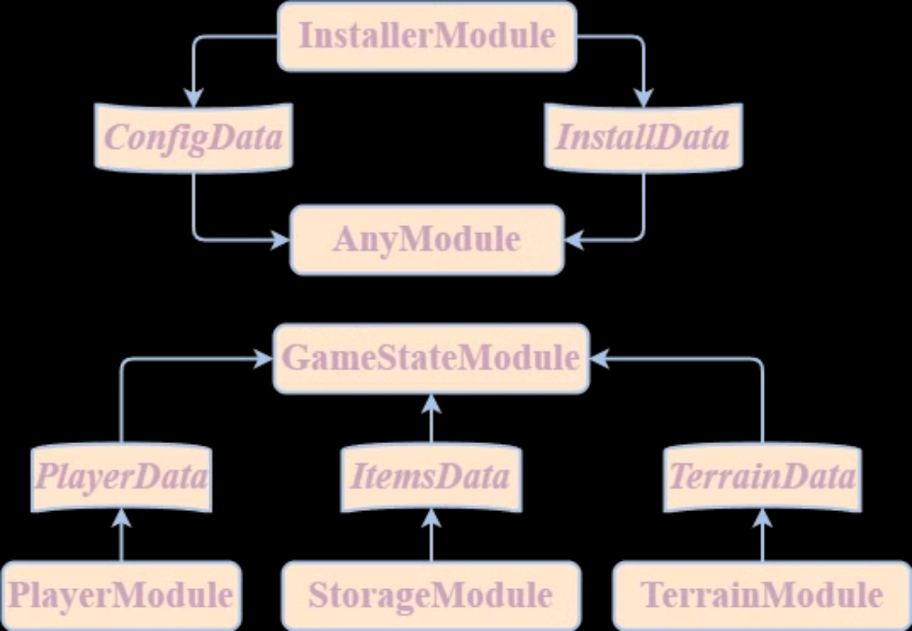
Схема взаимодействия модулей инициализации приложения

Slide 12
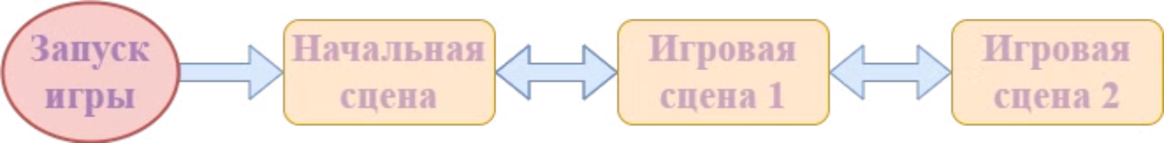
Схема сцен

Slide 13
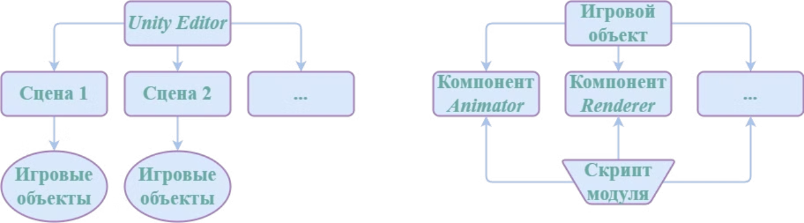
Cвязь модулей с компонентами Unity

Slide 14
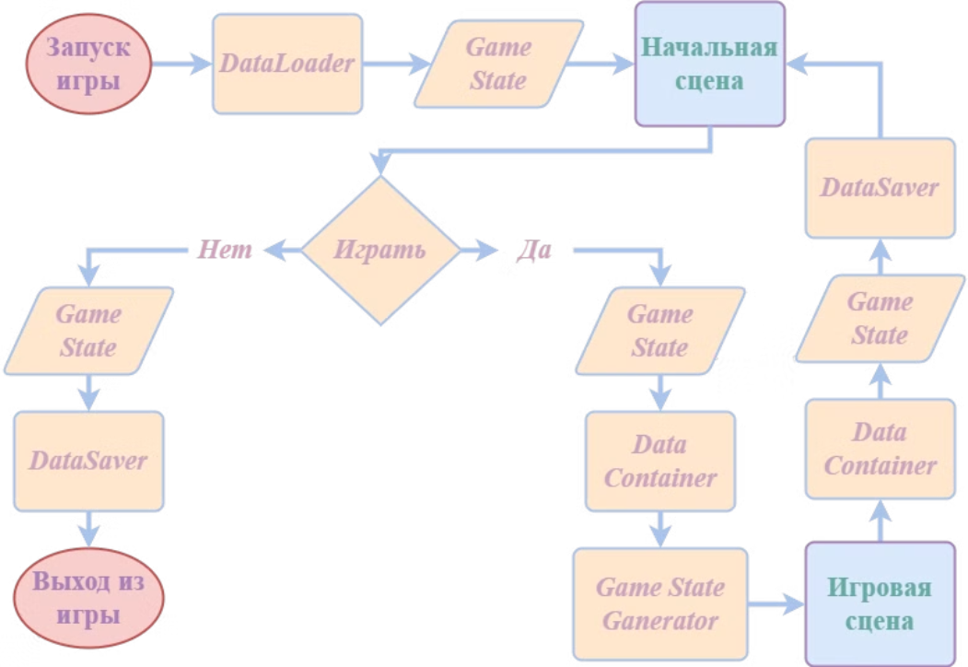
Схема работы модуля загрузки и сохранения игрового состояния

Slide 15
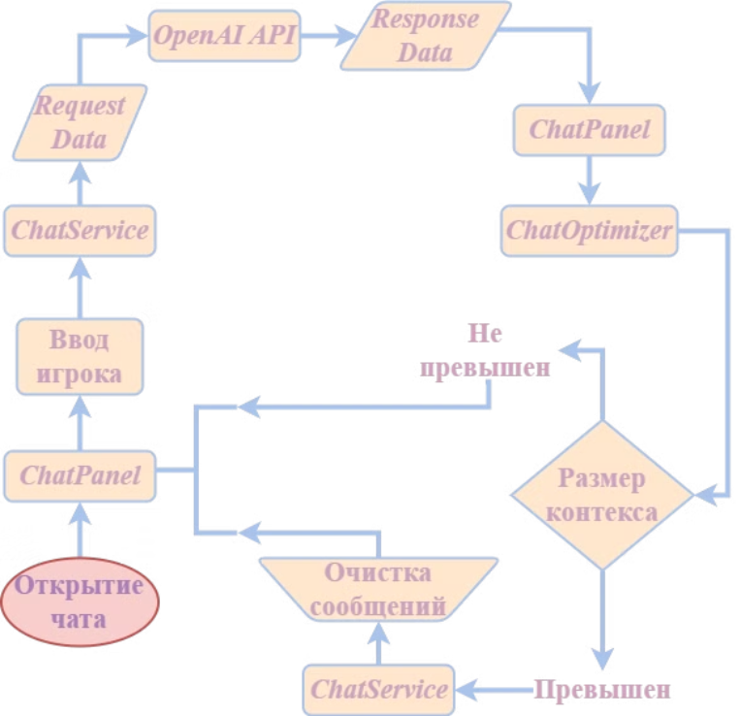
Схема работы модуля социального взаимодействия

Slide 16
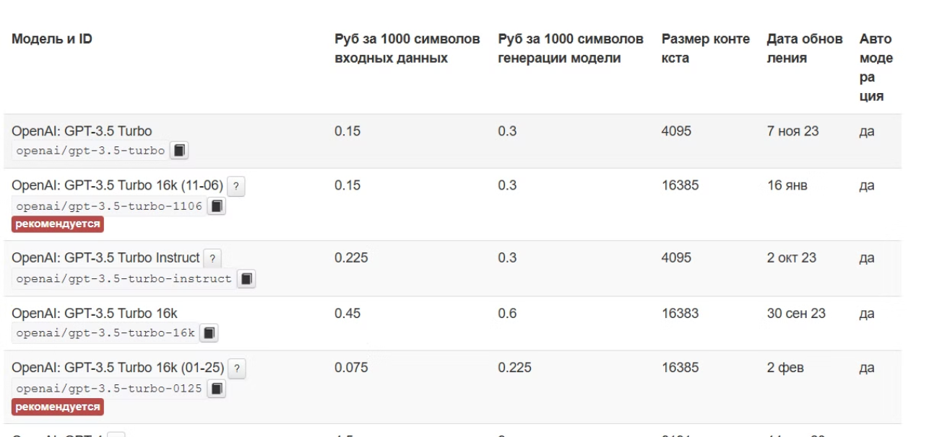
Модель ИИ

Slide 17
Дальнейшее развитие
Расширение функционала
Оптимизация производительности
Интеграция с другими технологиями
Публикация и распространение

Slide 18

Заключение

Slide 19
Публикации по теме
Название
Авторы
Год
Источник
Искусственный интеллект в играх жанра RPG
И.Д. Дубовцов, О.А. Кравченко
2024
Материалы XXVII Республиканской научной конференции студентов и аспирантов
Применение генеративного ИИ для игр в жанре RPG
И.Д. Дубовцов, О.А. Кравченко
2024
Материалы I Международной научно-технической конференции

